Slide 1
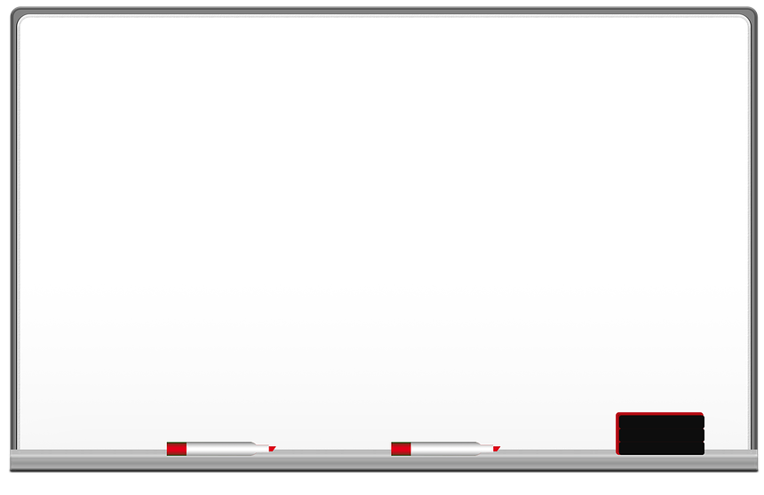



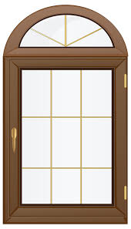
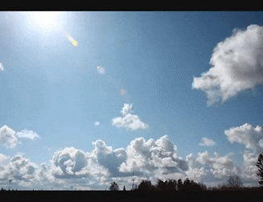
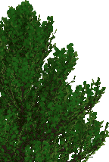
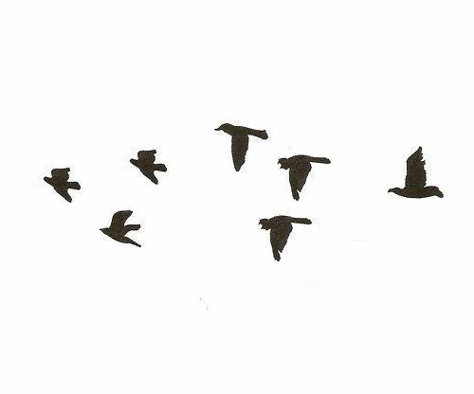
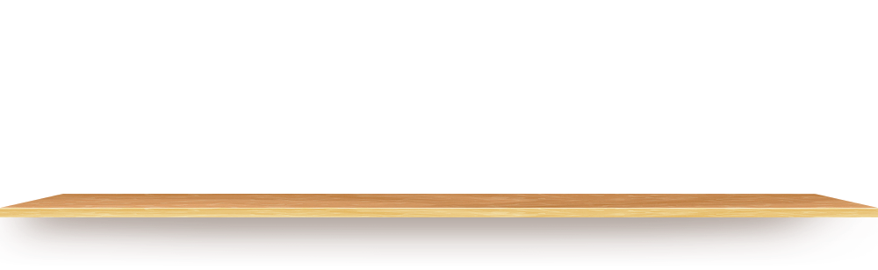

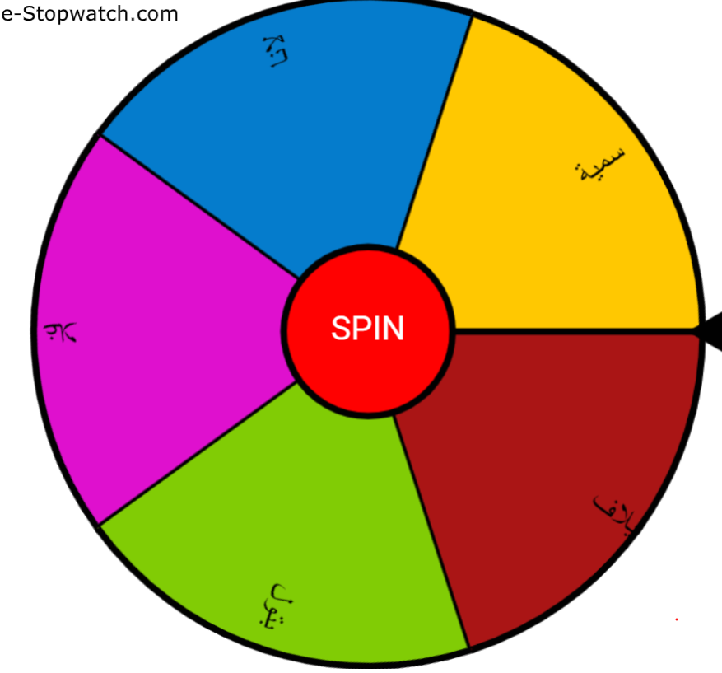
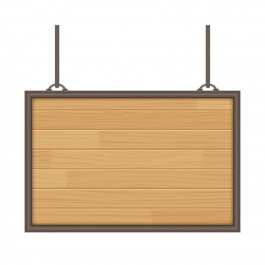

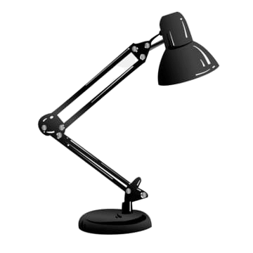

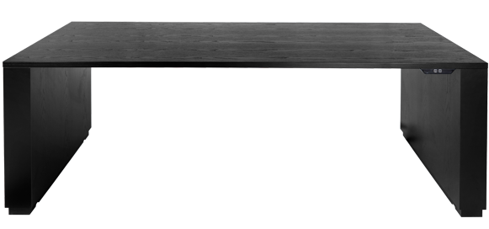
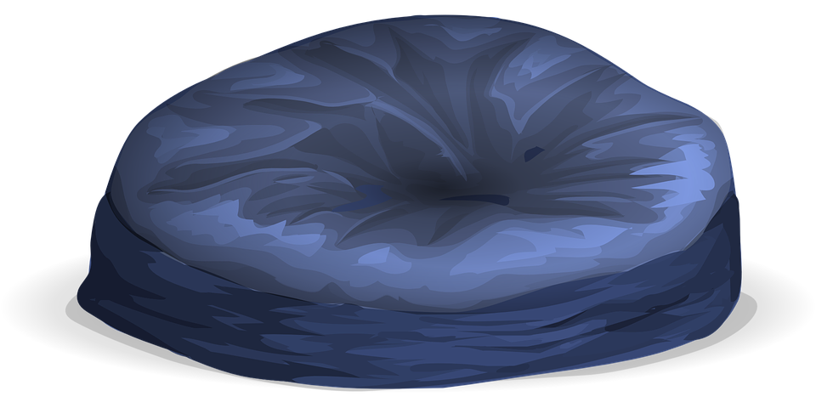


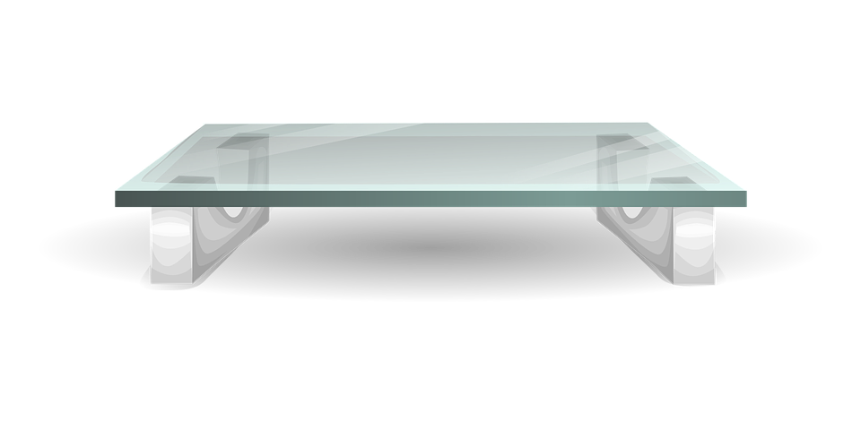
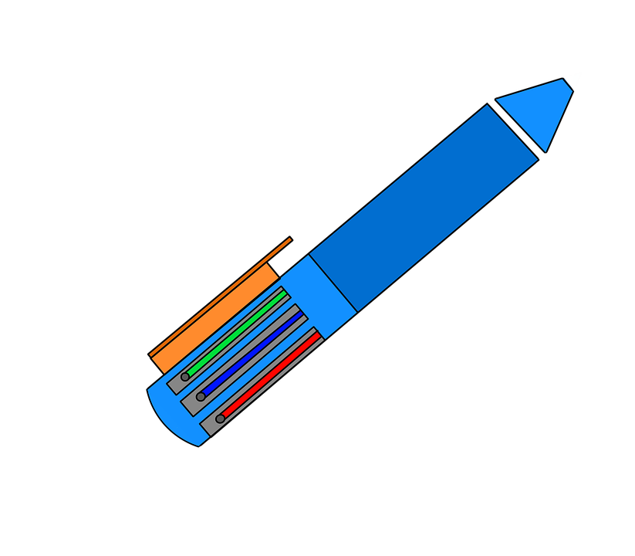
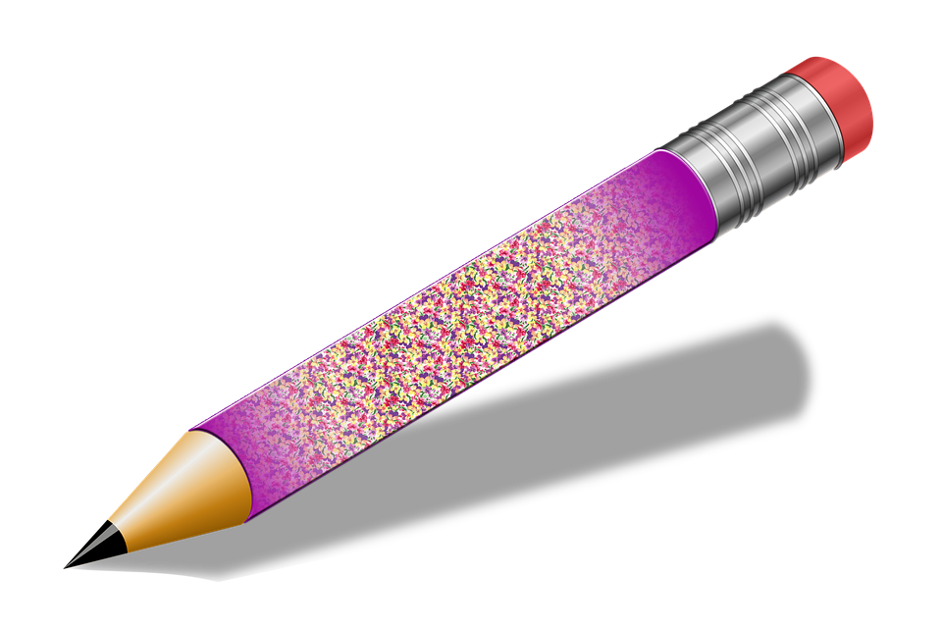
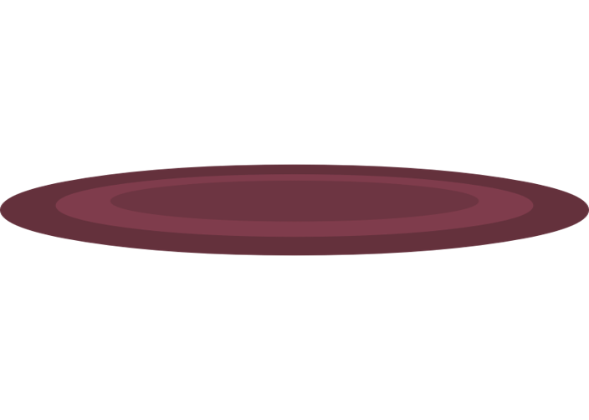

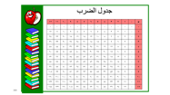
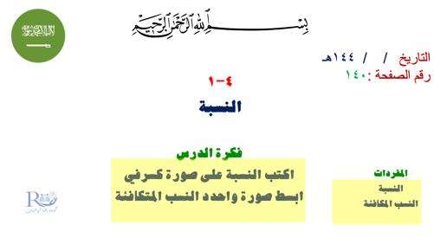

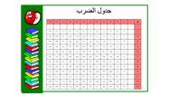


Slide 2
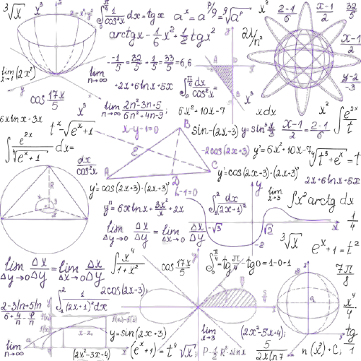


٨-٩
حجم الاسطوانة

Slide 3



التاريخ / / ١٤٤هـ
رقم الصفحة :
٨-٩
حجم الاسطوانة

Slide 4
جدول الضرب
x | ٠ | ١ | ٢ | ٣ | ٤ | ٥ | ٦ | ٧ | ٨ | ٩ | ١٠ | ١١ | ١٢
٠ | ٠ | ٠ | ٠ | ٠ | ٠ | ٠ | ٠ | ٠ | ٠ | ٠ | ٠ | ٠ | ٠
١ | ٠ | ١ | ٢ | ٣ | ٤ | ٥ | ٦ | ٧ | ٨ | ٩ | ١٠ | ١١ | ١٢
٢ | ٠ | ٢ | ٤ | ٦ | ٨ | ١٠ | ١٢ | ١٤ | ١٦ | ١٨ | ٢٠ | ٢٢ | ٢٤
٣ | ٠ | ٣ | ٦ | ٩ | ١٢ | ١٥ | ١٨ | ٢١ | ٢٤ | ٢٧ | ٣٠ | ٣٣ | ٣٦
٤ | ٠ | ٤ | ٨ | ١٢ | ١٦ | ٢٠ | ٢٤ | ٢٨ | ٣٢ | ٣٦ | ٤٠ | ٤٤ | ٤٨
٥ | ٠ | ٥ | ١٠ | ١٥ | ٢٠ | ٢٥ | ٣٠ | ٣٥ | ٤٠ | ٤٥ | ٥٠ | ٥٥ | ٦٠
٦ | ٠ | ٦ | ١٢ | ١٨ | ٢٤ | ٣٠ | ٤٦ | ٤٢ | ٤٨ | ٥٤ | ٦٠ | ٦٦ | ٧٢
٧ | ٠ | ٧ | ١٤ | ٢١ | ٢٨ | ٣٥ | ٤٢ | ٤٩ | ٥٦ | ٦٣ | ٧٠ | ٧٧ | ٨٤
٨ | ٠ | ٨ | ١٦ | ٢٤ | ٣٢ | ٤٠ | ٤٨ | ٥٦ | ٦٤ | ٧٢ | ٨٠ | ٨٨ | ٩٦
٩ | ٠ | ٩ | ١٨ | 27 | ٣٦ | ٤٥ | ٥٤ | ٦٣ | ٧٢ | ٨١ | ٩٠ | ٩٩ | ١٠٨
١٠ | ٠ | ١٠ | ٢٠ | ٣٠ | ٤٠ | ٥٠ | ٦٠ | ٧٠ | ٨٠ | ٩٠ | ١٠٠ | ١١٠ | ١٢٠
١١ | ٠ | ١١ | ٢٢ | ٣٣ | ٤٤ | ٥٥ | ٦٦ | ٧٧ | ٨٨ | ٩٩ | ١١٠ | ١٢١ | ١٣٢
١٢ | ٠ | ١٢ | ٢٤ | ٣٦ | ٤٨ | ٦٠ | ٧٢ | ٨٤ | ٩٦ | ١٠٨ | ١٢٠ | ١٣٢ | ١٤٤

Slide 5

لوحة تعزيز النجوم

Slide 6
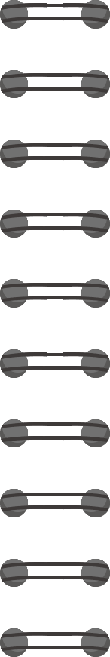
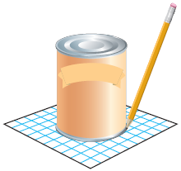


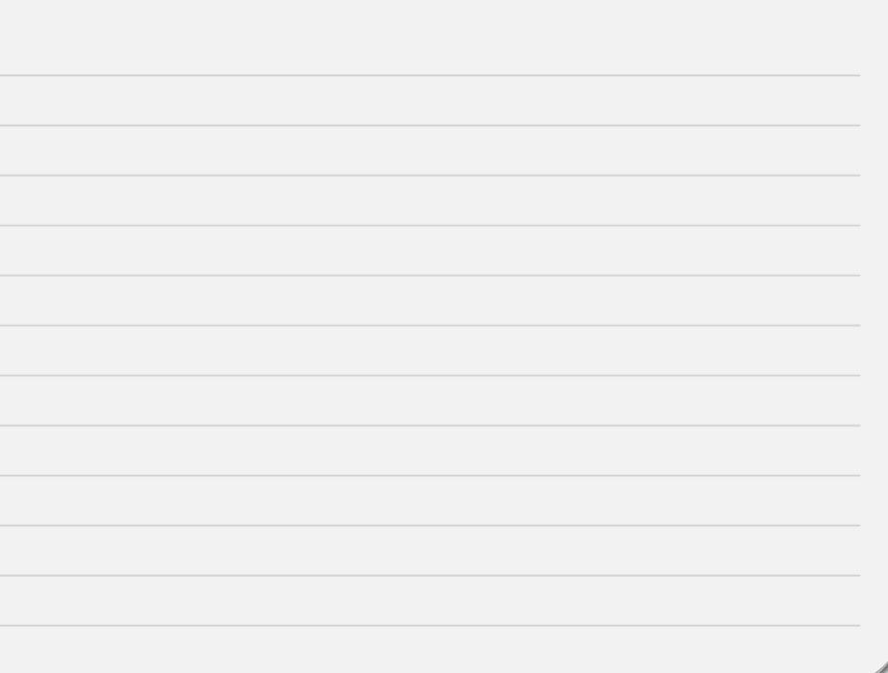


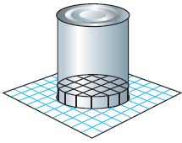
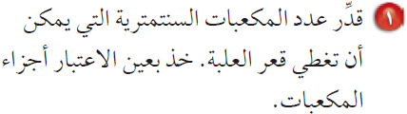

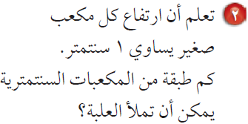

استعد
١٩.٥ سم^{٢} تقريبا
مساحة القاعدة
الارتفاع
٦ طبقات
١١٧ سم^{٣}
= ١٩.٥× ٦ =
مساحة القاعدة × الارتفاع

Slide 7
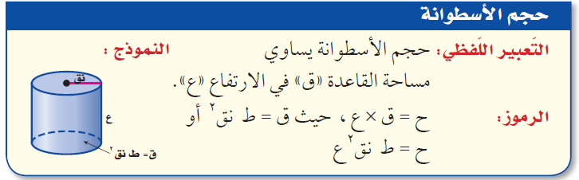


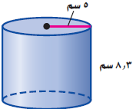
ع
ط نـق^{٢}
الارتفاع
×
مساحة القاعدة
حجم الأسطوانة =
= ط نـق^{٢} ع
ع
نـق^{٢}
×
٣.١٤
٨.٣
^{٢}٥
ط
حجم الأسطوانة =
×
٦٥١.٥٥
=
٦٥١.٦ سم^{٣}
≈

Slide 8

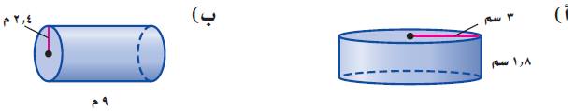
ع
×
نـق^{٢}
×
ط
حجم الأسطوانة =
×
(٢.٤)^{٢}
٣.١٤
ع
نـق^{٢}
×
ط
حجم الأسطوانة =
٩
١.٨
^{٢}٣
٣.١٤
١٦٢.٧٧٧٦
=
٥٠.٨٦٨
=
١٦٢.٨ م^{٣}
≈
٥٠.٩ سم^{٣}
≈

Slide 9

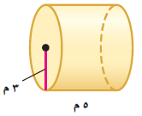
ع
نـق^{٢}
×
ط
حجم الأسطوانة =
٥
٣.١٤
×
^{٢}٣
١٤١،٣ م^{٣}
=

Slide 10
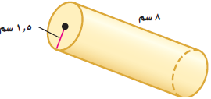
ع
×
(١.٥)^{٢}
×
ط
حجم الأسطوانة =
٨
نـق^{٢}
٣.١٤
٥٦.٥٢
=
٥٦.٢ سم^{٣}
≈

Slide 11
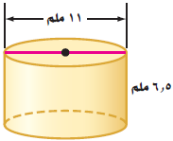
٥.٥
٦.٥
ع
نـق^{٢}
×
ط
حجم الأسطوانة =
(٥.٥)^{٢}
٣.١٤
×
٦١٧.٤٠١٥
=
٦١٧.٤ سم^{٣}
≈

Slide 12


تحقق من فهمك
٢٠ سم
٤٠ سم •
ع
×
نـق^{٢}
×
ط
حجم الأسطوانة =
٥٠
^{٢}٢٠
٣.١٤
٦٢٨٠٠ ملم^{٣}
=

Slide 13

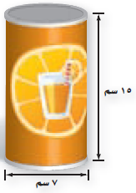
ع
(٣.٥)^{٢}
×
نـق^{٢}
×
ط
حجم الأسطوانة =
١٥
٣.١٤
٥٦٧.٩٧٥
=
٥٧٧.١ سم^{٣}
≈
٣.٥

Slide 14


١٢ سم
ع
×
×
ط
حجم الأسطوانة =
١٢
نـق^{٢}
٣.١٤
^{٢}٤
٤ سم
٦٠٢.٨٨ سم^{٣}
=
٦٠٢.٩ سم^{٣}
≈

